Slide 1



Slide 2


一例粒缺伴发热病人的治疗病例

Slide 3

● 病例简介
摘要
1.独特性：化疗后骨髓抑制期出现持续发热
2.背景：广覆盖抗感染后，患者仍反复发热，替加环素不耐受，出现严重胃肠道反应

Slide 4
● 患者基础信息
1.人口学信息：李某某，女性，48岁，籍贯河南省洛阳市
2.主诉：发现贫血4年，诊断急性髓系白血病4月余，再治疗
3.既往史：平素身体良好，否认高血压，糖尿病，肾病，脑血管病史，否认结核等病史，既往乙肝病史，未治疗，2006年曾行剖宫产术，否认外伤史，有输血史无献血史，无预防接种史

Slide 5
● 入院后检查
1.体格检查：
生命体征：体温36.5度，脉搏100次/分，呼吸20次/分，血压89/50mmHg发育正常，营养中等，神志清晰，精神可，全身浅表淋巴结未触及肿大，头颅大小正常，颈部对称，活动无受限，胸壁正常，腹部外形对称，四肢无畸形
2.辅助检查：
CT

Slide 6
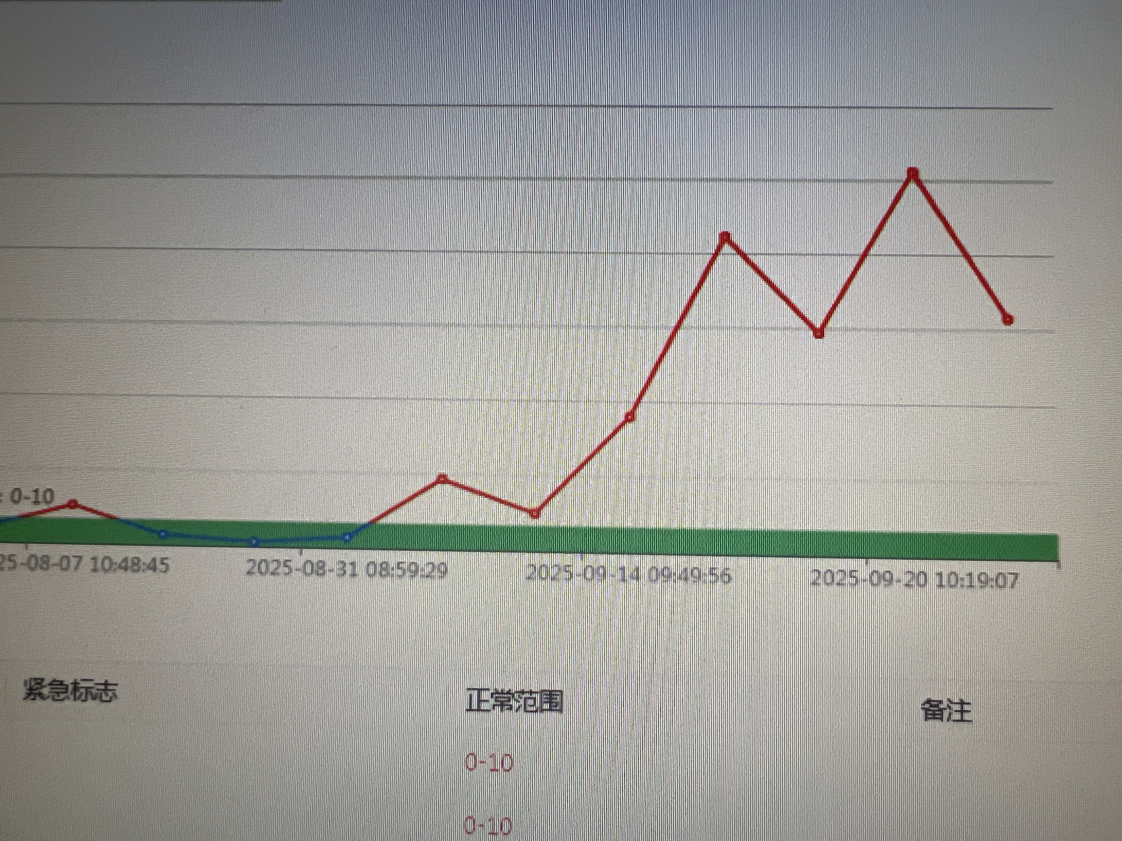
● 入院后检查
3.影像学检查：

Slide 7
● 诊断评估
诊断评估
1.初步诊断：1.急性髓系白血病
2.肺部感染
3.重度贫血，溶血性贫血
4.肝功能不全
5.二尖瓣反流
6.心包积液
7.肝囊肿
2.诊断依据：恶性血液病化疗后骨髓抑制，极度粒细胞缺乏，重症混合肺部感染，经验性抗感染治疗
3.鉴别诊断：替加环素不耐受

Slide 8
● 治疗过程
1.药物：替加环素50mg每天2次1天
依拉环素50mgQ12小时6天
2.手术：无

Slide 9
● 治疗过程
3.微生物/病理结果：无药敏，经验性治疗
4.方案调整：替加环素不耐受，换用依拉环素
5.指标追踪：使用依拉环素以后体温明显好转，由40度降到36.2

Slide 10
● 治疗过程
3.时间轴记录:(折线图)

Slide 11

● 诊疗体会
1.疗效评价：症状减轻，无明显不良反应
2.局限性：未检测出明确病原体
3.结论：粒缺伴发热病人，反复检查未发现明确病原菌情况下可经验性广覆盖抗生素控制感染

Slide 12
感谢观看
敬请指导

